Slide 1



Mátrixok szorzása

Slide 2
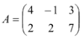
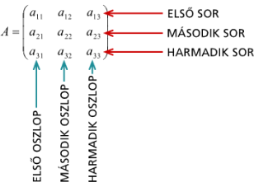
Mi a mátrix?
Egy (n*k) mátrix tulajdonképpen nem más, mint egy táblázat, ami n darab sorból és k darab oszlopból áll.
Pl.: Ez egy (2*3)-as mátrix.
A mátrixok elemeit kettős indexeléssel látjuk el.
Az elemeknek van egy sorindexük és egy
oszlopindexük:

Slide 3
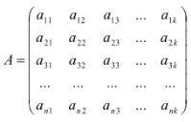
Egy (n*k) mátrix, ami n darab sorból és k darab oszlopból áll, tehát valahogy így néz ki:
Milyen műveletek végezhetőek mátrixokkal?
Skalárszoros
Összeadás
Szorzás
Mi a listában található utolsó műveletet, a szorzást fogjuk részletesebben megnézni, és felhasználni a programunkban.

Slide 4
Szorzás mátrixszal
Egy (n*k) mátrixszal csak egy (k*m) mátrixot szorozhatunk.
Tehát egy szorzásban található első mátrix arra kell, hogy végződjön, amivel a következő mátrix kezdődik. Az első mátrixnak ugyanannyi oszlopa kell, hogy legyen, mint amennyi a második mátrix sorainak a száma. n és m pedig azt fogja meghatározni, hogy a két mátrix összeszorzásával mekkora mátrix keletkezik:
(n*k)*(k*m) = (n*m)

Slide 5
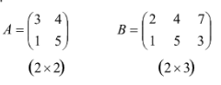
Pl.:
Előzőleg láthattuk, hogy egy (n*k)*(k*m) szorzás (n*m) mátrixot fog eredményezni. Ebből már látható, hogy a szorzás után egy (2*3)-as méretű mátrixot fogunk kapni.
A szorzat mátrixnak annyi sora lesz, mint A-nak és annyi oszlopa, mint B-nek, elemei pedig úgy keletkeznek, hogy az A egyik sorát szorozzuk B-nek egy oszlopával.

Slide 6
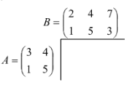
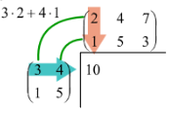
A FALK-SÉMA
Mátrixok szorzásához rendelkezésünkre áll a Falk-séma:
A két mátrixot felírjuk a következő formában:
A szorzást úgy végezzük el, hogy az A mátrix első sorának első oszlopában lévő számot megszorozzuk a B mátrix első oszlopának első sorában lévő számmal, majd az A mátrix első sorának második oszlopában lévő számot megszorozzuk a B mátrix első oszlopának második sorában lévő számmal. Ez után ezt a két számot összeadjuk, és felírjuk. A szorzás
során az A mátrix első sorával megismételjük ezeket
a lépéseket a B mátrix minden oszlopán.

Slide 7
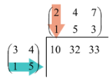
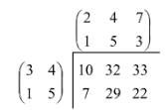
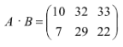
Ezeket a lépéseket végigvisszük az A mátrix első sorával a teljes B mátrixon:
Ezt megismételjük az A mátrix második sorával:
És kész! Ez lesz tehát az A*B, az A és B mátrixok szorzata:

Slide 8
A PROGRAM
Most már tudjuk, hogy mi a mátrix, és hogyan tudunk vele szorozni. Itt az ideje, hogy a frissen szerzett tudásunkat átültessük egy programba, és bízzuk ezeket a lépéseket a számítógépre!

